Slide 1
python 3강
데이터융합SW과
KOPO11 노을

Slide 2
< 학습 내용 >
수치형
문자형
기타 자료형

Slide 3
< 수치형 >

Slide 4
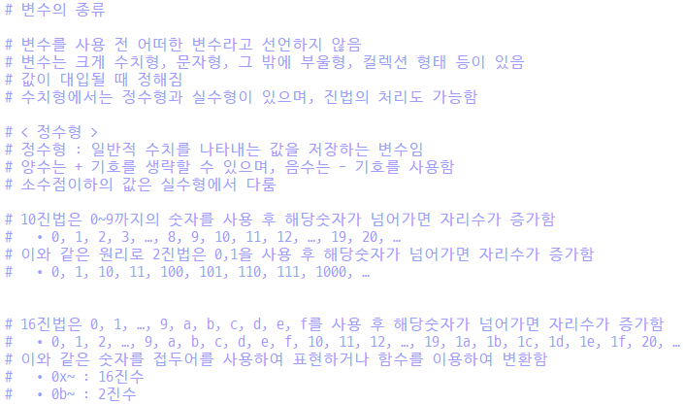


Slide 5




Slide 6
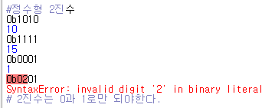
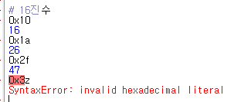



Slide 7
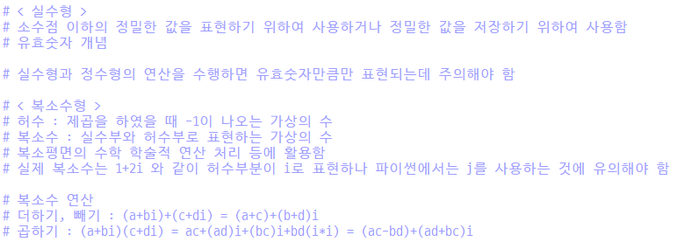




Slide 8


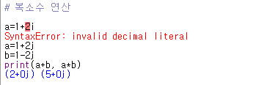



Slide 9
< 문자형 >

Slide 10
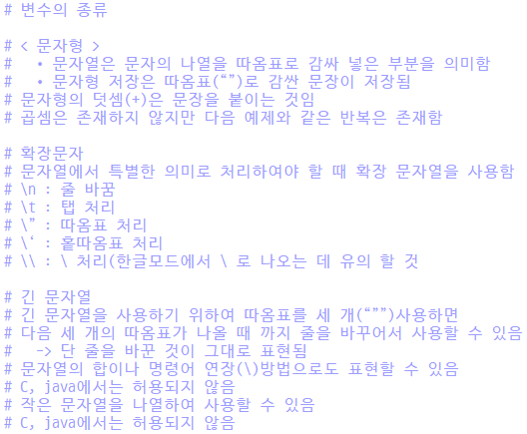




Slide 11
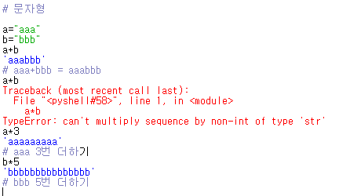


Slide 12
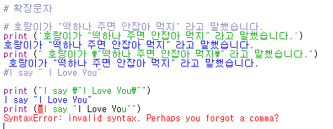
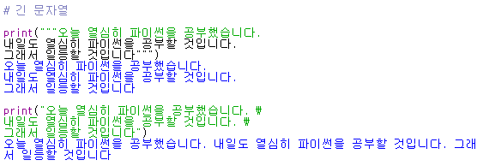



Slide 13
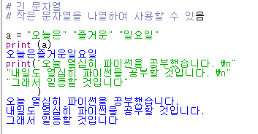




Slide 14
< 기타 자료형 >

Slide 15
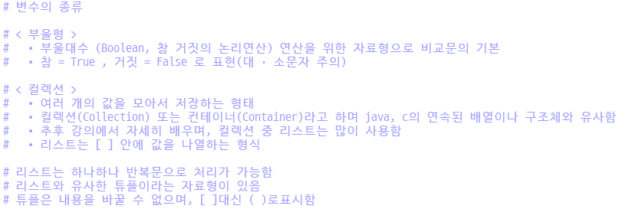



Slide 16
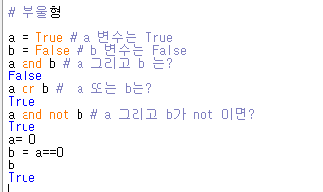
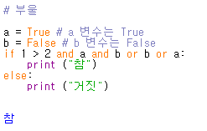


< print 결과 확인 >

Slide 17

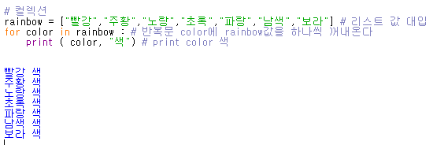
< print 결과 확인 >

Slide 18

< print 결과 확인 >

Slide 19
< 3강 정리하기 >

Slide 20
